Slide 1


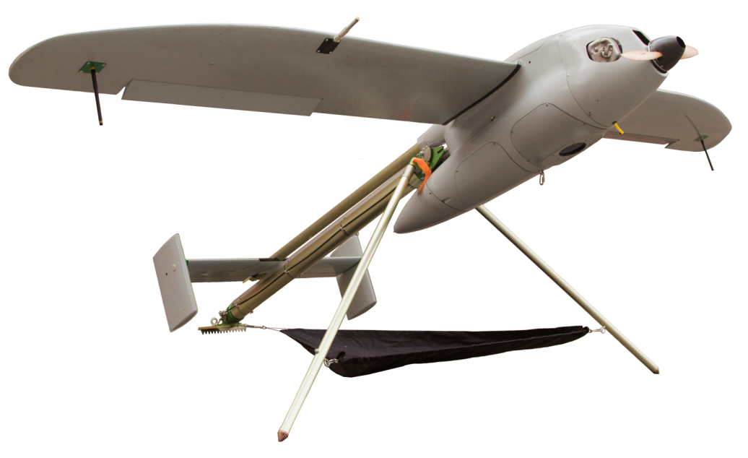
Опыт выполнения работ в энергетическом секторе, мониторинг ЛЭП большой протяжённости
Москва, 2018

Slide 2


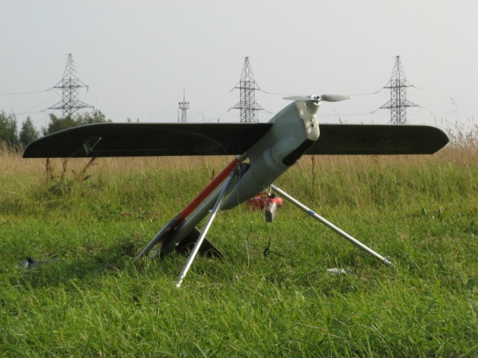
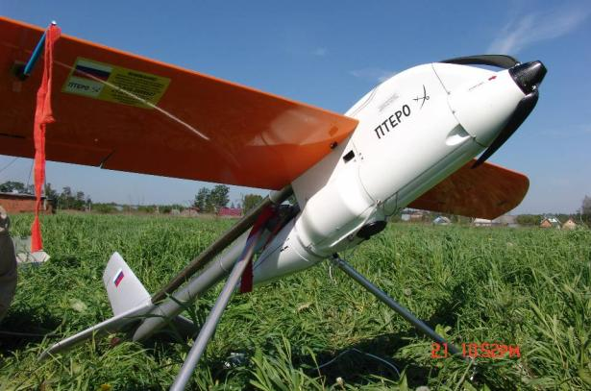
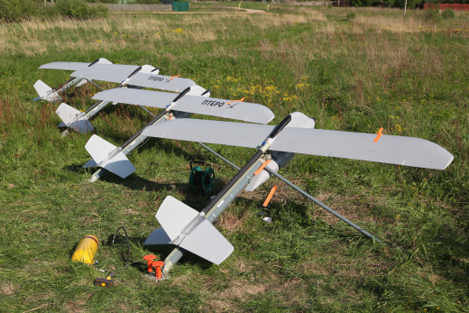
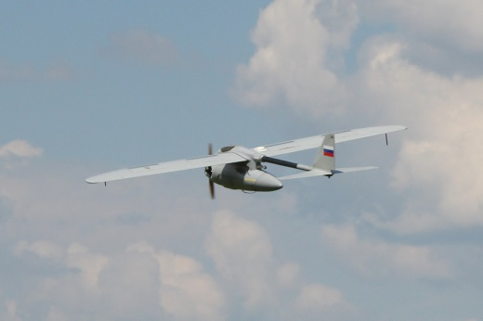
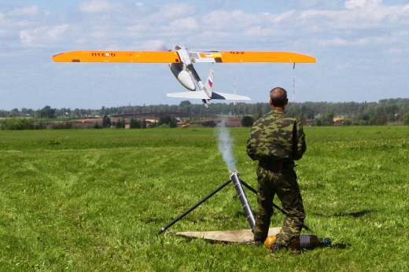
О нас
ООО «ПТЕРО» входит в Группу компаний «Инэнерджи» и является ведущим российским разработчиком и производителем беспилотных авиационных систем (БАС).
Наши компетенции:
разработка и производство БАС «Птеро», запасных частей и комплектующих к ним, аэросъемочной аппаратуры, сервисное обслуживание поставляемого оборудования в течение всего жизненного цикла
разработка специализированного программного обеспечения для БАС
выполнение полного комплекса аэросъемочных работ для решения мониторинговых и топографических задач, обработка данных аэросъемки
создание технологий автоматизированного сбора и обработки пространственных данных, автоматизация управления промышленных предприятий с использованием геоинформационных систем.

Slide 3

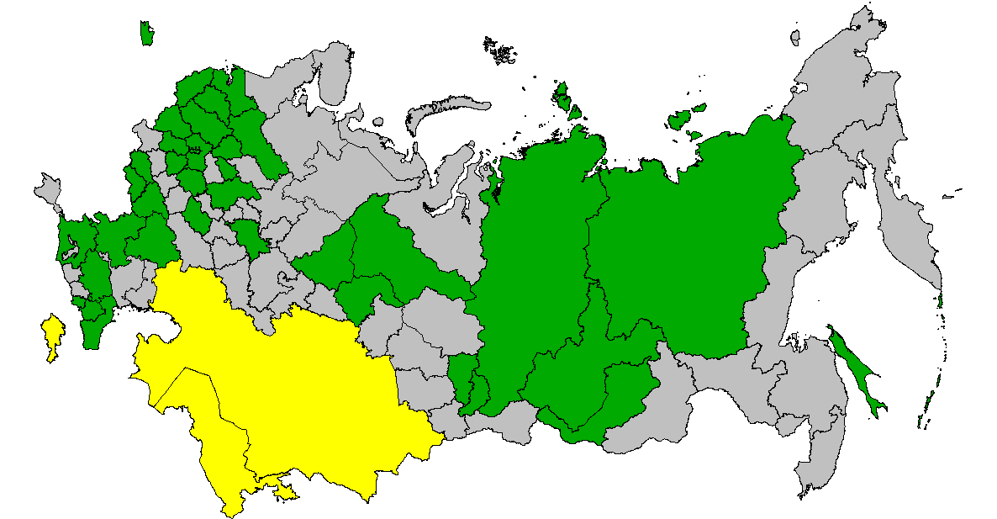
Наши возможности и география работ
Наши возможности:
более 40 специалистов в области авиационных систем, радиоэлектроники и автоматики, водородных технологий, сбора и обработки пространственных данных, информационных систем
КБ и современная производственная площадка в Москве
собственный R&D центр по разработке водородных топливных элементов
отдел обработки пространственных данных
собственный парк беспилотных авиационных систем и аэросъемочного оборудования
Компания «ПТЕРО» является членом Ассоциации эксплуатантов и разработчиков беспилотных авиационных систем (АЭРОНЕТ).
География работ:
Российская Федерация: более 30 регионов
СНГ: Армения, Казахстан, Узбекистан

Slide 4
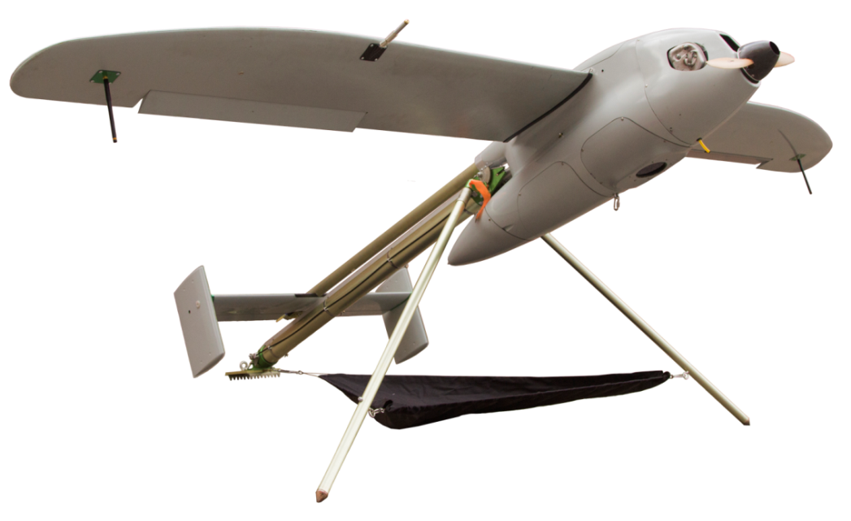
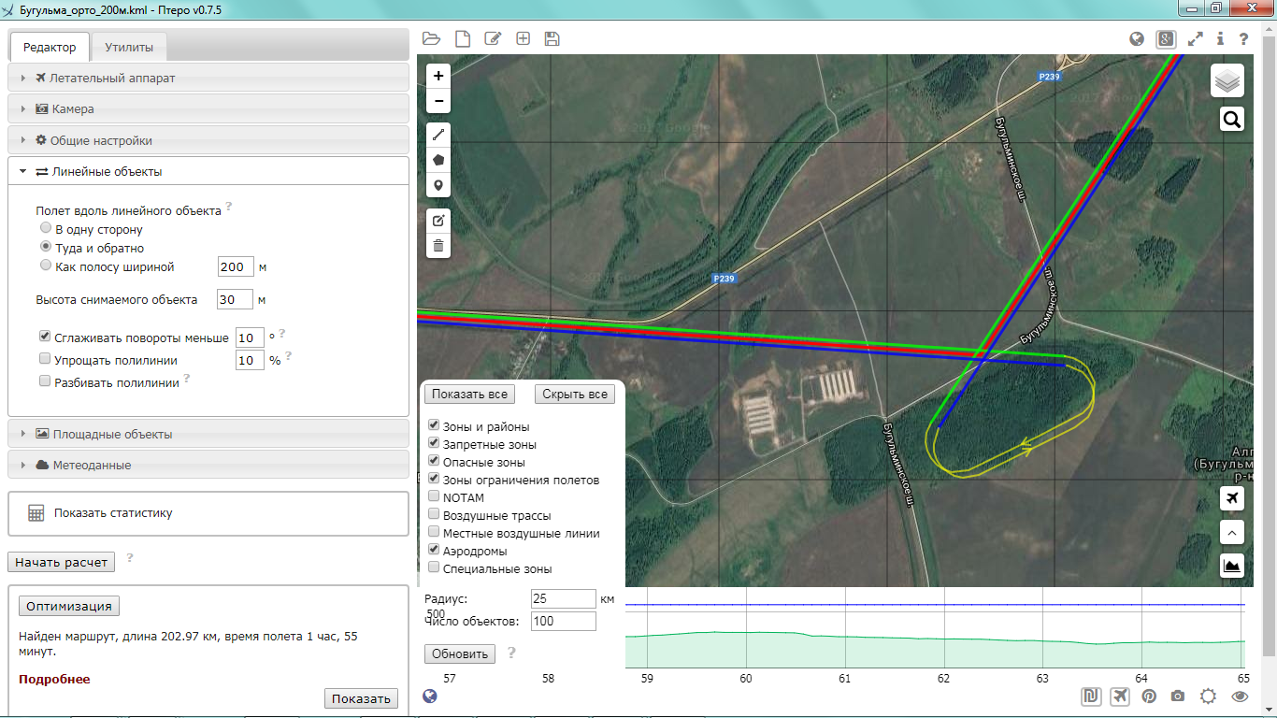
Беспилотная авиационная система «Птеро-G1»
Модель | Птеро-G1
Тип БВС | самолетного типа с ДВС
Автопилот | PteRoBot
Минимальная безопасная высота полета | 80 м
Практический потолок | 4000 м
Крейсерская скорость | 100 км/ч
Взлетная масса с полной нагрузкой | 20 кг
Масса полезной нагрузки | до 5 кг
Время полета | до 7 ч
Максимальная прямая техническая дальность полета | до 700 км
Взлет | с пневматической катапульты
Посадка | на парашюте с амортизирующей подушкой
Площадка для взлета и посадки | 200 х 100 м
Влажность | до 95%
Диапазон температур | -30…+ 40°С
Метеорологические условия эксплуатации | ПМУ

Slide 5
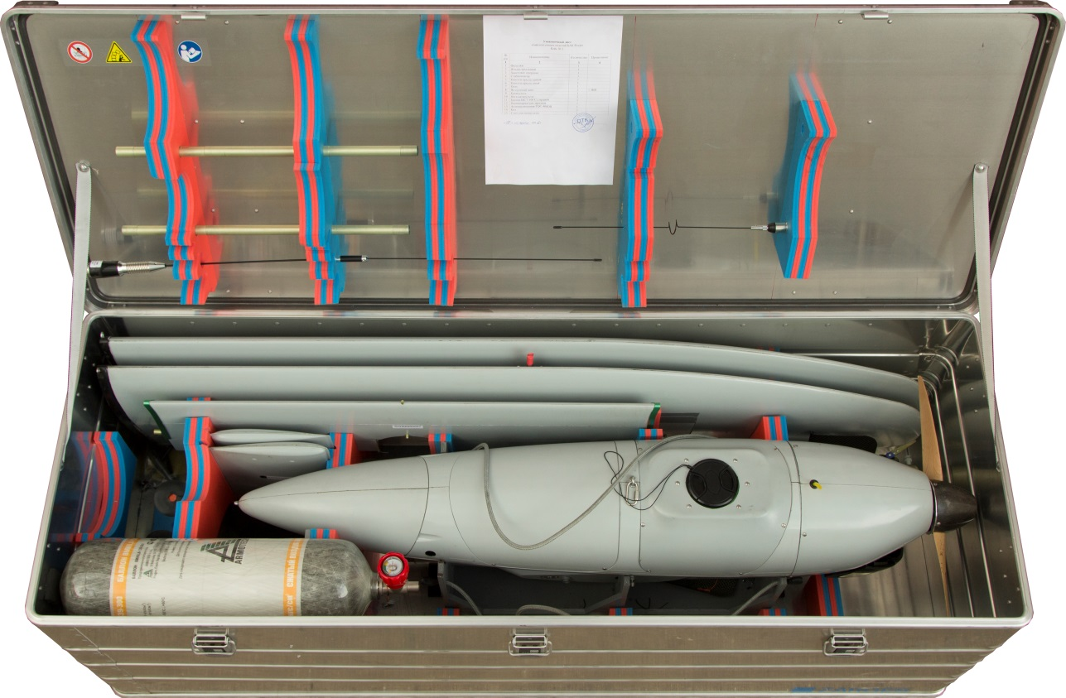
Беспилотная авиационная система «Птеро-G1»
Беспилотное воздушное судно «Птеро-G1»
Аэросъемочное оборудование
Комплект для запуска
Рабочее место оператора, аппаратно-программное обеспечение наземной станции управления
Оборудование и инструменты для обслуживания системы, транспортировочные кейсы
Программное обеспечение для обработки и представления пространственных данных

Slide 6
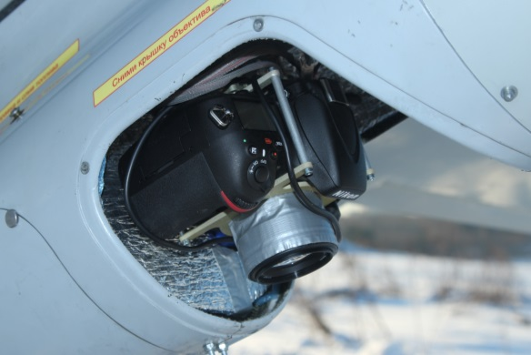
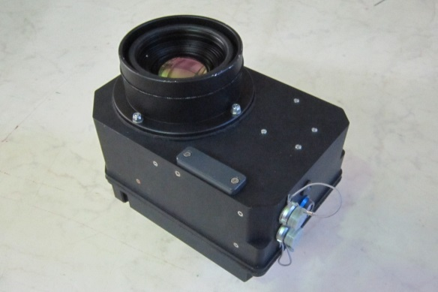
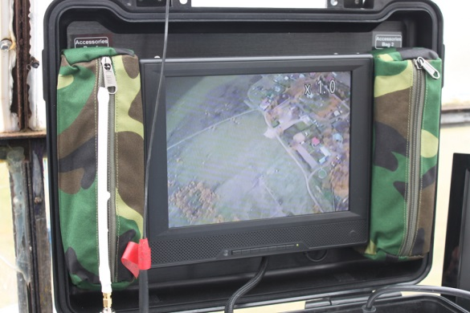
Варианты полезной нагрузки БАС «Птеро-G1»
Аэрофотосъемка
Nikon D810 – полнокадровая цифровая фотокамера формата 35 мм (базовый комплект поставки)
Phase One серий iXM и iXU-RS - профессиональные цифровые среднеформатные аэрофотокамеры
Мультиспектральная аэросъемка
MicaSense RedEdge-M – пятиканальная мультиспектральная камера
Тепловизионная аэросъемка
InfraTec VarioCAM HD head – кадровые измерительные тепловизоры с разрешением 640х40 и 1024х768
Видеонаблюдение
ГСП 135-HD - для выполнения видеосъемки
ГСП 135-IR50 - для выполнения тепловизионной съемки
ГСП 135-ДПН - для выполнения видео и тепловизионной съемки
Спутниковое навигационное оборудование
двухчастотные мультисистемные приемники SinoGNSS (ComNav) с авиационными антеннами Harxon
Спутниковое оборудование связи
SBD модем Iridium
Возможность установки нестандартного аэросъемочного оборудования

Slide 7
Наши преимущества
БАС специально разработана для выполнения аэросъемочных работ
большая дальность и продолжительность полета (до 700 км/7 ч)
большая масса и скорость носителя определяют его устойчивость в полете
использование специально разработанной системы автоматического управления PteRoBot, обеспечивающей устойчивый полет БВС по аэросъемочному маршруту
возможность установки профессионального аэросъемочного оборудования весом до 5 кг (большой объем отсека для полезной нагрузки – 15 л!), в т.ч. аэрофотокамер и оборудования глобальных навигационных спутниковых систем геодезического класса
использование специализированного программного обеспечения для планирования аэросъемочных маршрутов
простая и надежная в использовании пневматическая катапульта
высокая прочность конструкции и ее ремонтопригодность
оказание квалифицированной техподдержки в течение всего жизненного цикла системы
внедрение решений на основе предлагаемой БАС под ключ

Slide 8
Опыт выполнения работ в нефтегазовой отрасли
аэросъемка в видимом и ИК диапазонах 18 км участка магистрального газопровода и компрессорной станции Комсомольского ЛПУ (ХМАО) для ООО «Газпром трансгаз Югорск» (ХМАО), 2012 г.;
мониторинг строительства газопровода для Представительства ОАО «Газпром» в Сахалинской обл. (Сахалинская обл.), 2012 г.
техническая и информационная поддержка при проведении испытательного полета на воздушном судне вертолетного типа с целью диагностики линейной части магистрального нефтепровода для АО «Транснефть - Верхняя Волга» (Нижегородская обл.), 2013 г.;
аэросъемка объектов транспорта газа ООО «Газпром трансгаз Югорск» (Свердловская обл., ХМАО, Пермский край),
2013 г.:
воздушное обследование тестового участка магистрального нефтепровода для АО «Транснефть - Верхняя Волга» (Нижегородская обл., Республика Марий Эл), 2013-2014 гг.;
инженерно-геодезические изыскания в отношении проектируемой трассы волоконно-оптической линии передачи: выполнение аэрофотосъемочных работ, создание на основе полученных материалов цифровых топографических планов М 1:2000, выполнение стереотопографических измерений подвесов проводов, для ООО «Аверс-1» (трубопроводная система «ВСТО-2», Республика Саха (Якутия)), 2013-2014 гг.;

Slide 9
Опыт выполнения работ в нефтегазовой отрасли
технологическая работа «Разработка методики фото- и видеофиксации коридора трасс магистральных нефтепроводов с борта пилотируемого воздушного судна, обработки и применения результатов», включая выполнение испытаний методики на тестовом участке трассы магистрального нефтепровода, для АО «Транснефть-Верхняя Волга» (Нижегородская обл.), 2014-2015 гг.;
опытно-конструкторская работа «Разработка конструкторской и эксплуатационной документации на комплекс для фотосъемки коридора трасс магистральных нефтепроводов с борта воздушного судна, изготовление образцов и согласование установки оборудования на борт воздушных судов типа Ми-8Т и Robinson R-44 (R-66) с заводами-изготовителями ВС, ГосНИИ ГА и ФАВТ (Росавиация)» для АО «Транснефть-Верхняя Волга», 2015 г.;
участие в командно-штабных учениях в районе НПС «Залесье» АО «Транснефть – Верхняя Волга» (Ивановская обл.), 2016 г.

Slide 10
Выполняемые работы
определение технического состояния обследуемых объектов
выявление фактов несанкционированной хозяйственной деятельности в охранных зонах протяжённых объектов
выявление нарушений правил и норм эксплуатации протяжённых объектов
выявление опасных геологических процессов
решение топографических задач (создание ортофотопланов, цифровых моделей местности, цифровых топографических планов местности и т.д.)
мониторинг выполнения строительных и ремонтных работ
экологический мониторинг

Slide 11
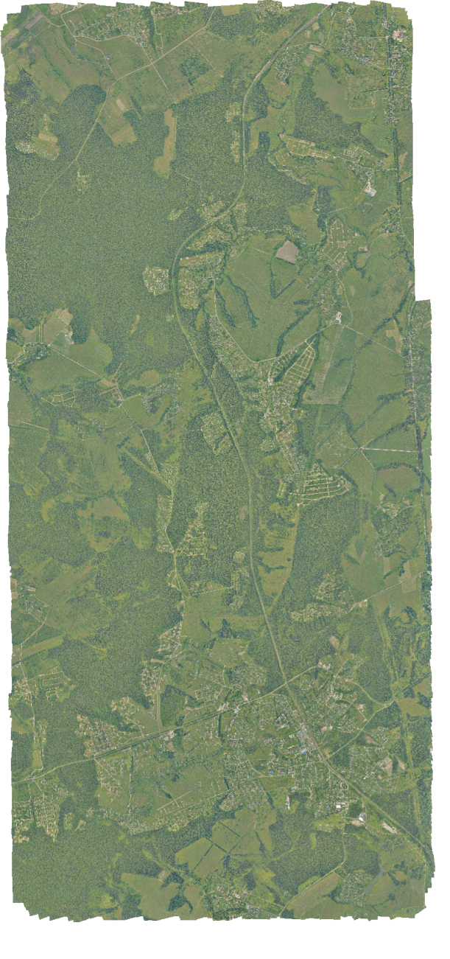
Пример производительности БАС «Птеро-G1»
Площадной объект
(Московская обл., Тульская обл.)
Высота полета: 1100 м
Разрешение: 11 см/пикс.
Площадь: 162 км²
Размер территории: 18 х 9 км
Количество полетов: 1
Время полета: 5 ч 00 мин
Количество снимков: 4000
Ортофотоплан М 1:2000

Slide 12
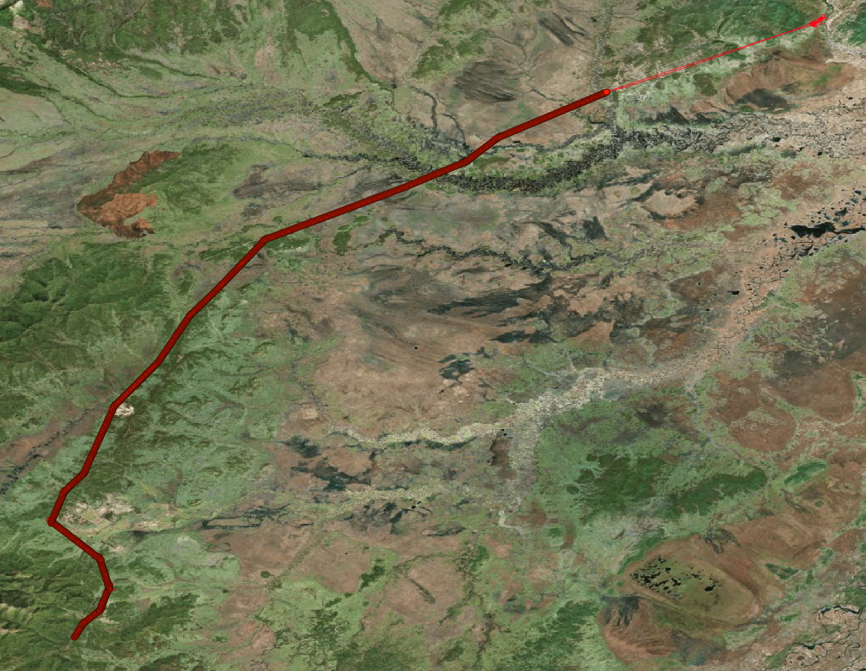
Пример производительности БАС «Птеро-G1»
Линейный объект – трасса ВЛ
(Хабаровский край)
Высота полета: 300 м
Разрешение: 1.7 см/пикс.
Протяженность объекта: 108 км
Длина маршрута: 366 км
Расстояние от точки взлета до объекта: 23 км
Количество полетов: 1
Время полета: 3 ч 25 мин
Количество снимков: 10021
Участок съемки ВЛ: покрытие снимками

Slide 13
Пример производительности БАС «Птеро-G1»
Название полета | Диспетчерское название линии | Дата | Время полета | Длина полезной съемки | Общая длина полета
20181028_Менгон-Эльбан | ВЛ 500 Хабаровская-Комсомольская | 28.10.2018 | 04:45-07:30 | 22,5 км | 250,0
 | ВЛ 220 Хабаровская-Старт№1,2 | 28.10.2018 |  | 21,8 км
20181103_Менгон_Хевчен | ВЛ 220 Хабаровская-Старт№1,2 | 03.11.2018 | 00:00-04:08 | 29,2 км (48,5 км) | 424,0
20181105_Тумнин-Ванино | ВЛ 220 Высокогорная - Ванино | 05.11.2018 | 04:02-06:42 | 82,1 км | 287,0
20181107_Тумнин-Высокогорный | ВЛ 220 Высокогорная - Ванино | 07.11.2018 | 01:26-03:24 | 48,1 | 210,0
20181108_Тумнин-Высокогорный | ВЛ 220 Высокогорная - Ванино | 08.11.2018 | 04:13-06:36 | 68,0 | 258,0
20181115_Менгон-Болонь | ВЛ 500 Хабаровская-Комсомольская | 15.11.2018 | 04:49-06:31 | 43,6 | 187,0
20181117_Болонь | ВЛ 500 Хабаровская-Комсомольская | 17.11.2018 | 02:26-05:56 | 74,5 | 391,0
20181125_Болонь-Украинка | ВЛ 500 Хабаровская-Комсомольская | 25.11.2018 | 02:21-05:10 | 89,2 | 303,0
20181126_Болонь-Форель | ВЛ 220 Хабаровская-Старт№1,2 | 26.11.2018 | 01:08-04:33 | 108,3 | 366,0
20181129_Болнь-Форель-Литовко | ВЛ 220 Хабаровская-Старт№1,2 | 29.11.2018 | 00:29-04:30 | 95,6 | 400,0
 | ВЛ 220 Хабаровская-Старт№1,2 доп.(Литовко) | 29.11.2018 |  | 6,7
АПМЭС
Название полета | Диспетчерское название линии | Дата | Время полета | Длина полезной съемки | Общая длина полета
20181114_Февральск_Этыркен_Новокиевка | ВЛ 220 Новокиевка-Февральск | 14.11.2018 | 02:47 | 83 км | 292,0
 | ВЛ 220 Февральск-Этыркен | 14.11.2018 |  | 25 км
20181117_Февральск_Тунгала | ВЛ 220 Тунгала-Февральск | 17.11.2018 | 05:32 | 159 км | 374,0
20181118_Февральск_Тунгала | ВЛ 220 Тунгала-Февральск | 18.11.2018 | 01:23 | 27 км | 78,0
20181123_Верхнезейск_Тунгала | ВЛ 220 кВ Призейская-Тунгала | 23.11.2018 | 05:07 | 148 км | 488,0
20181124_Верхнезейск_Тунгала | ВЛ 220 кВ Призейская-Тунгала | 24.11.2018 | 02:16 | 65 км | 210,0
20181125_Огорон_Тутаул | ВЛ 220 кВ Призейская-Тутаул | 25.11.2018 | 04:31 | 98,5 км | 439,0
Участок съемки ВЛ: покрытие снимками

Slide 14
Пример производительности БАС «Птеро-G1»
Участок съемки ВЛ: покрытие снимками

Slide 15
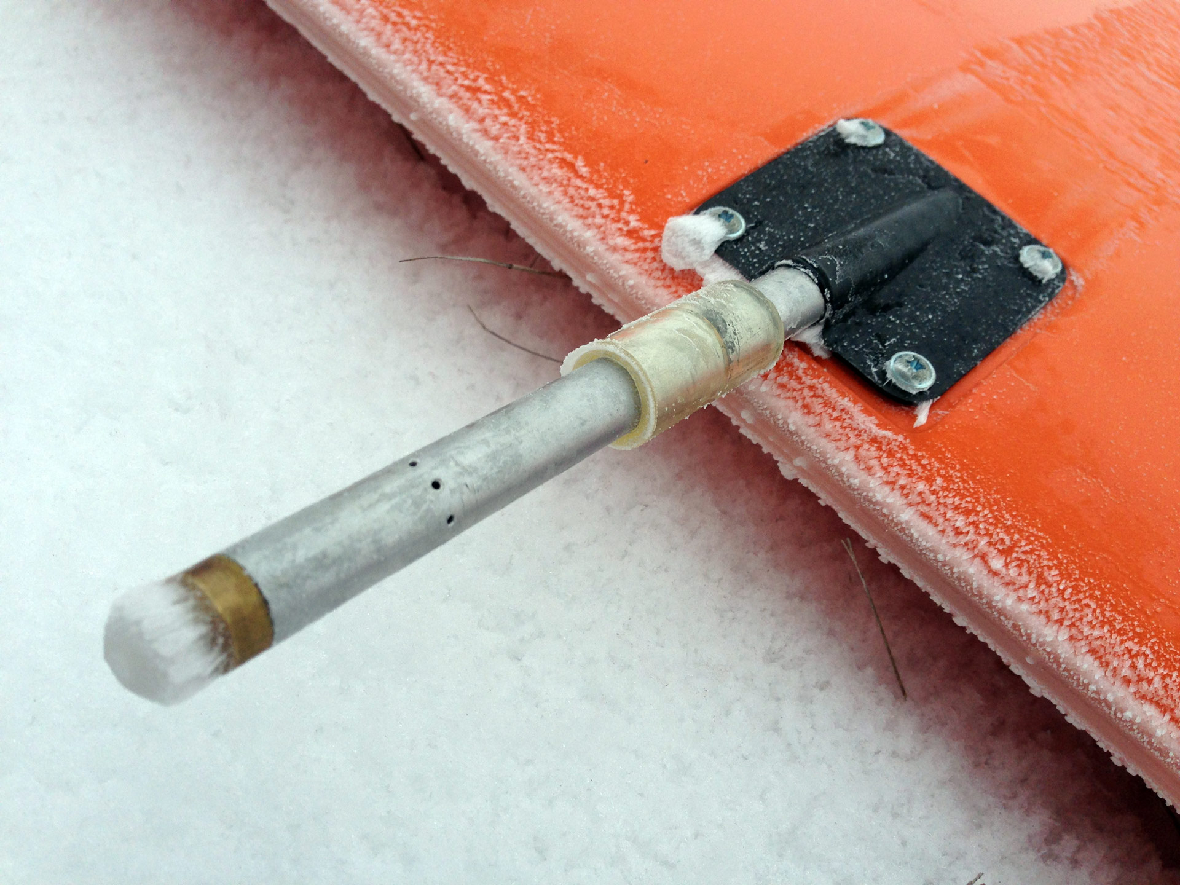
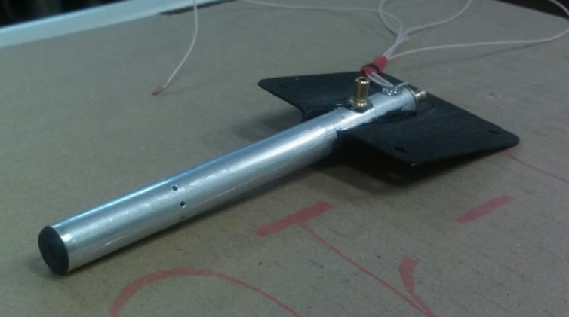
Особенности эксплуатации БАС «Птеро-G1»
Факторы длительных (дальних) полётов
Вибрация. Влияние не только на разъемные соединения, но и на композиты (прочность приклеивания сот к обшивке)
смаз на изображениях
надёжность соединений проводов.
Климатические условия
Высокая влажность
обледенение
Участок съемки ВЛ: покрытие снимками

Slide 16
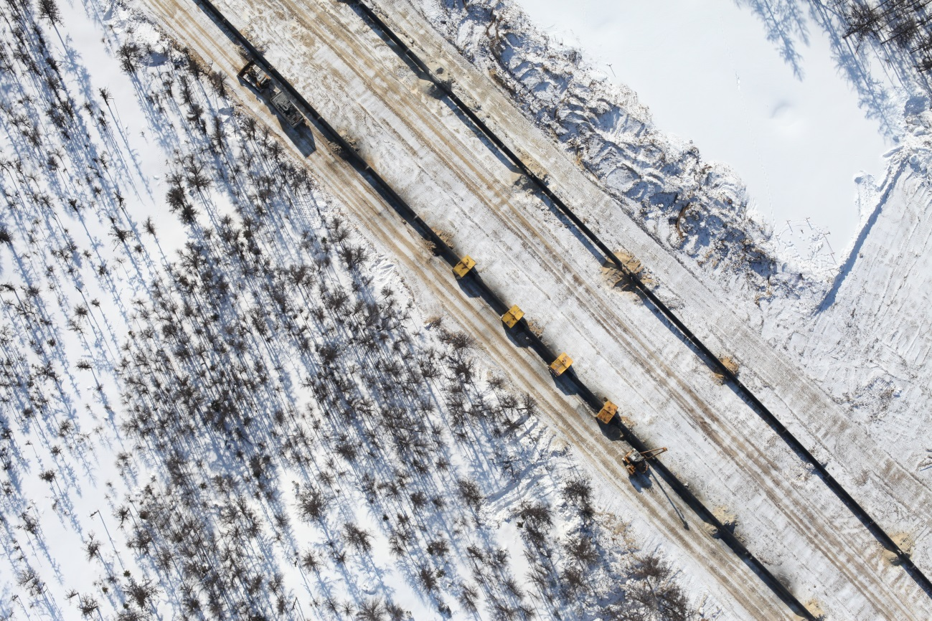
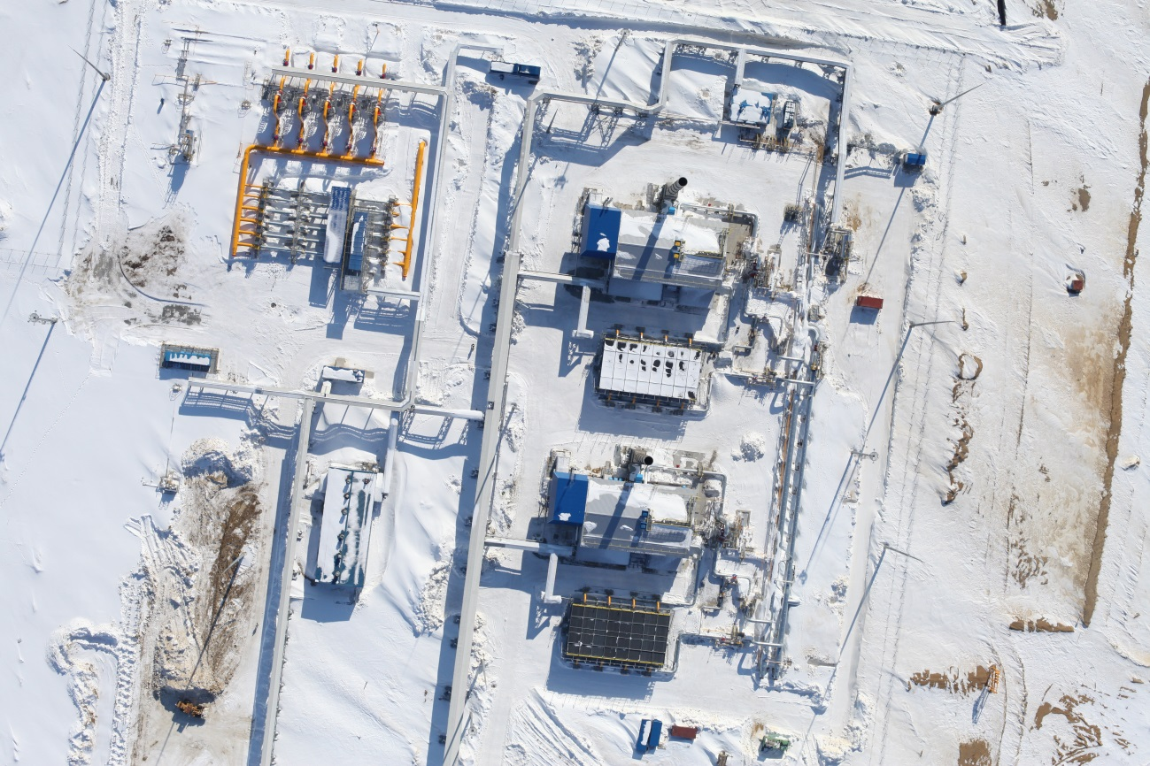
Опыт применения БАС для нефтегазовой отрасли
Мониторинг строительства газопровода
для Представительства ОАО «Газпром» в Сахалинской обл.
Цель:
мониторинг хода строительства газопровода и объектов инфраструктуры
Сахалинская область, февраль-март 2012 г.

Slide 17
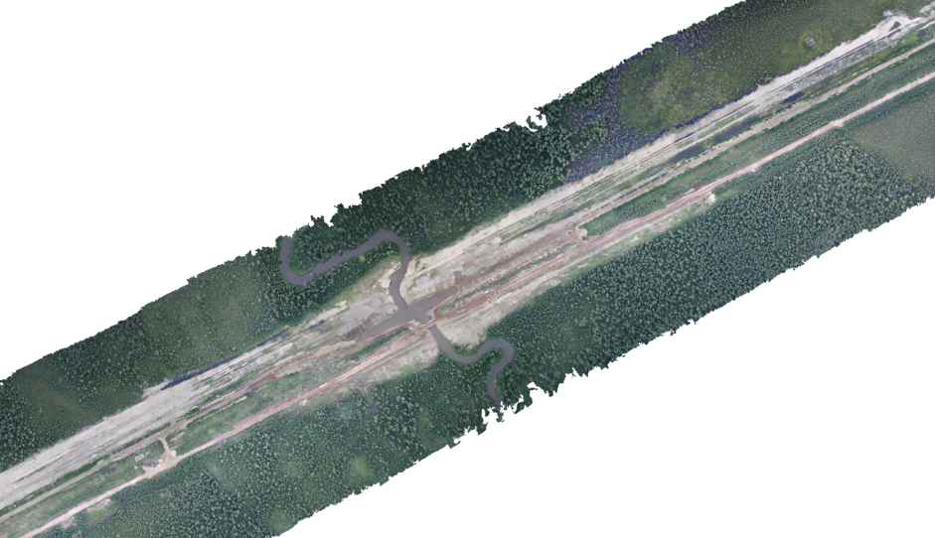
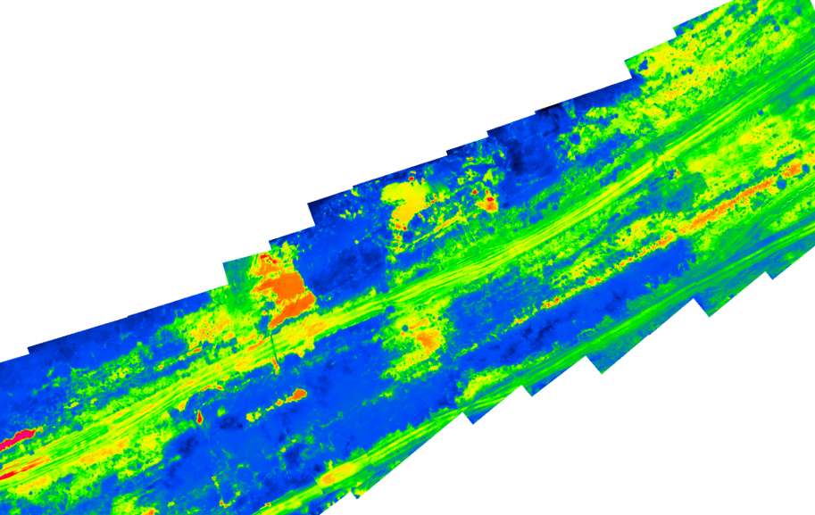
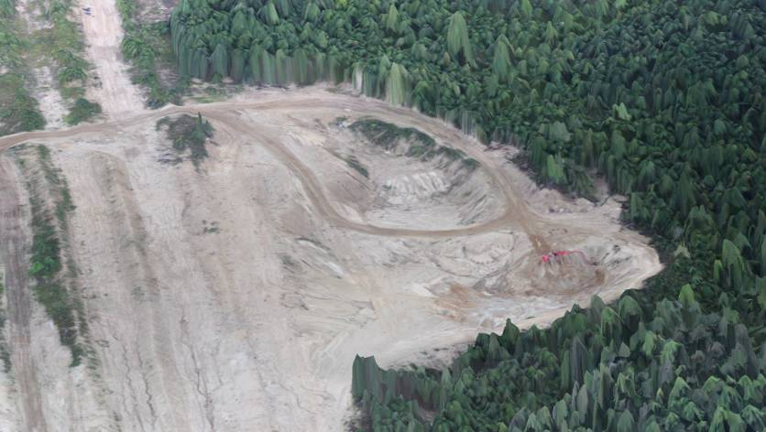
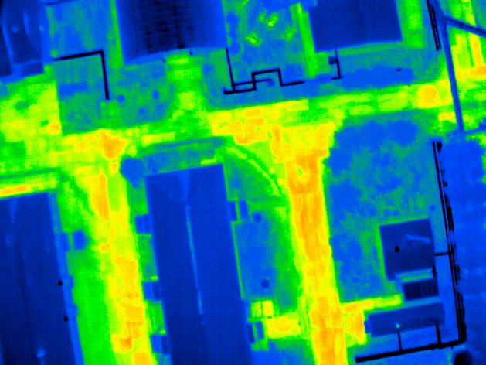
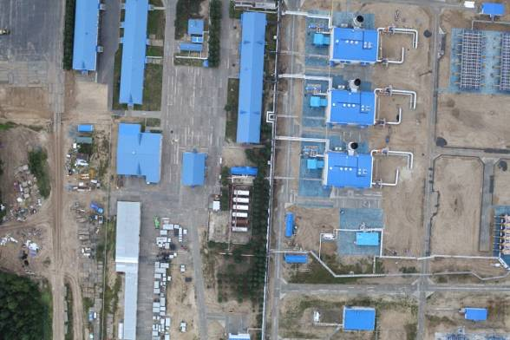
Опыт применения БАС для нефтегазовой отрасли
Воздушное обследование магистрального газопровода
ООО «Газпром трансгаз Югорск»
Ханты-Мансийский автономный округ,
июль 2012 г.

Slide 18
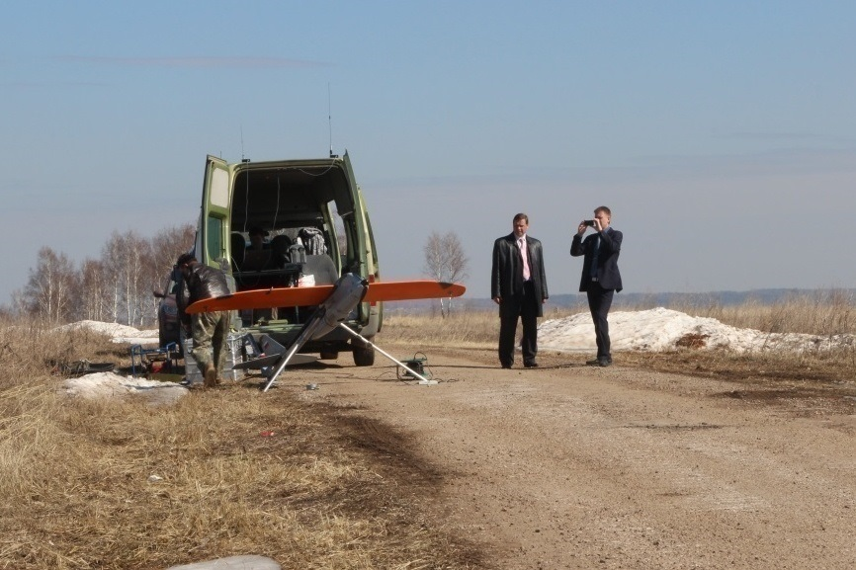
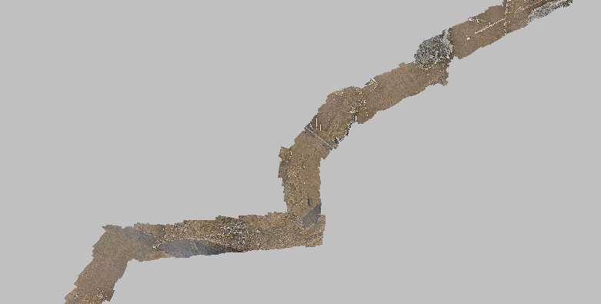
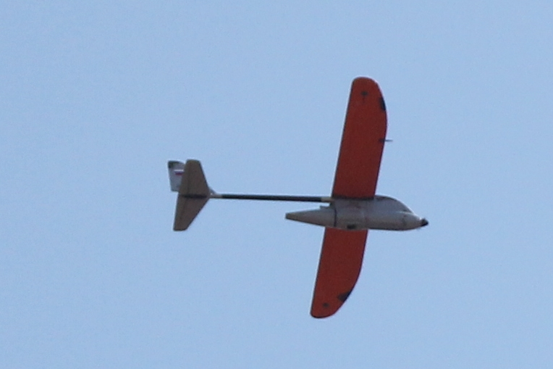
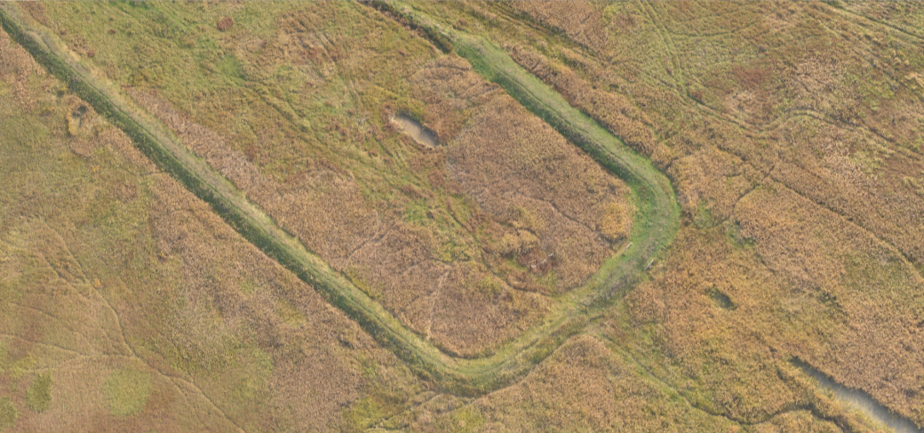
Опыт применения БАС для нефтегазовой отрасли
Воздушное обследование тестового участка магистрального нефтепровода
«Сургут-Полоцк» для ОАО «Верхневолжскнефтепровод»
Нижегородская область,
17-19.04.2013

Slide 19
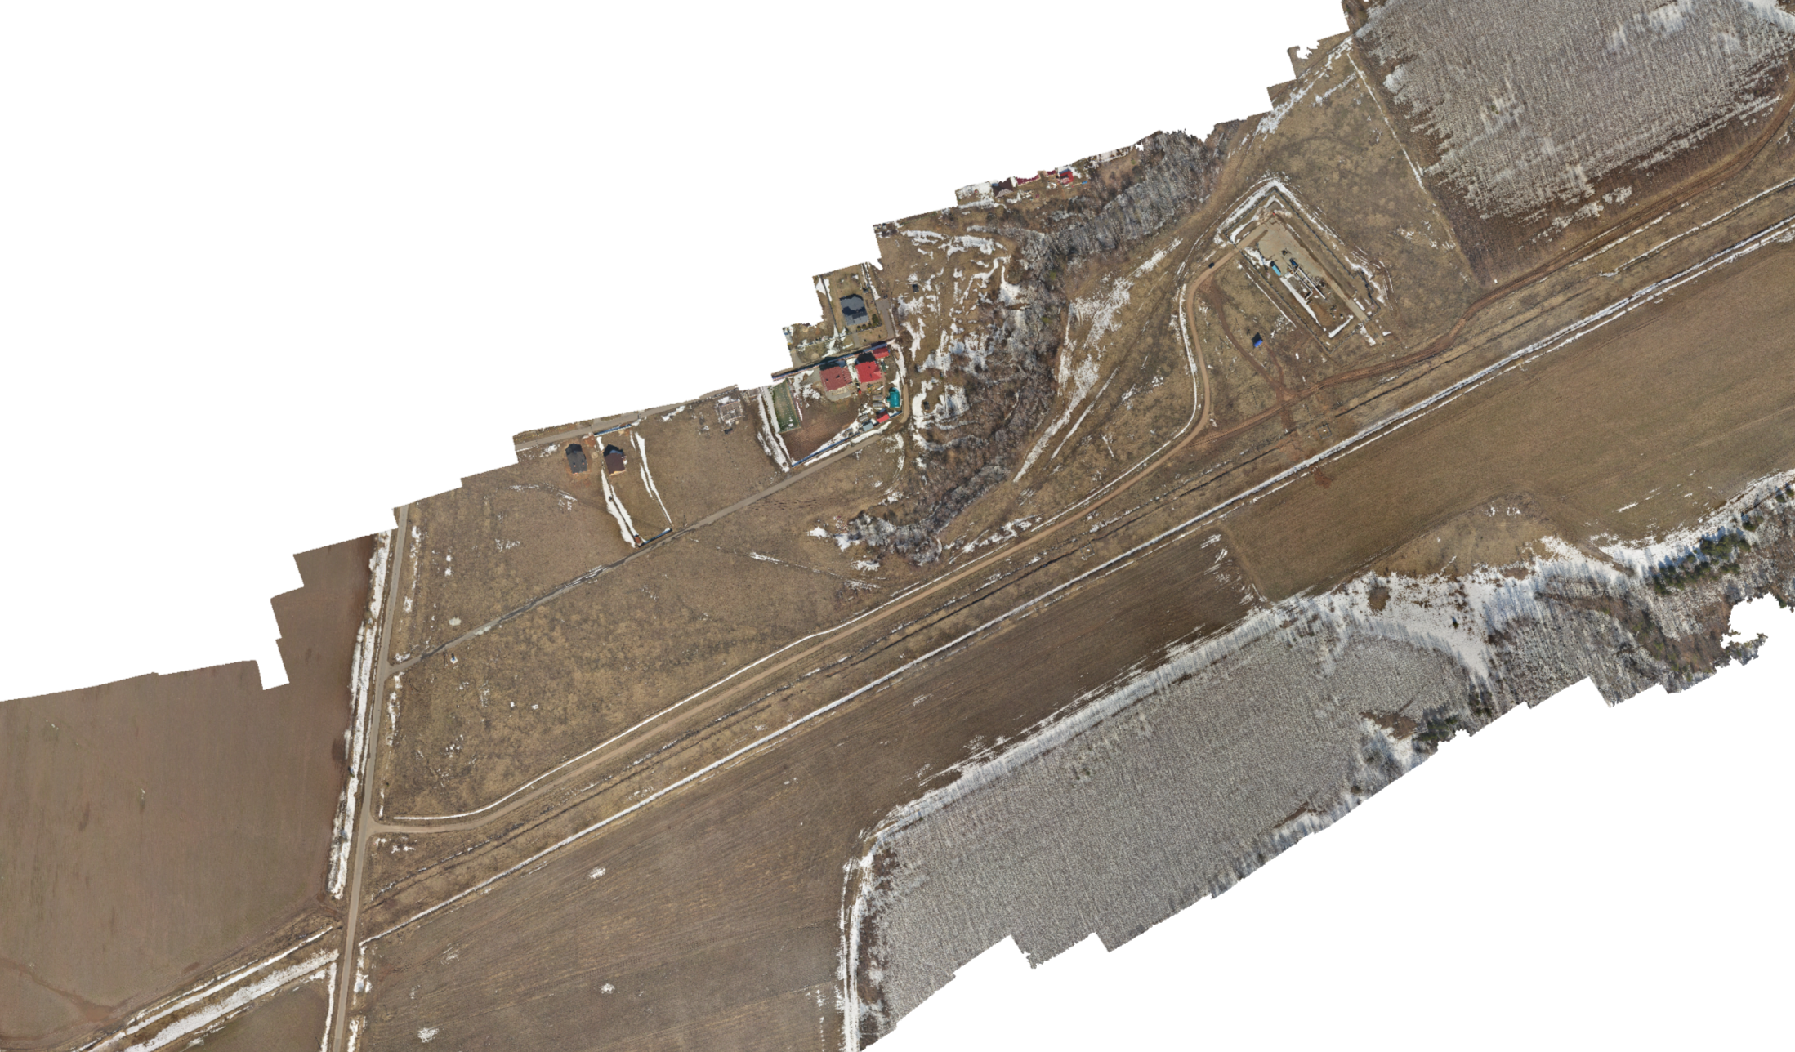
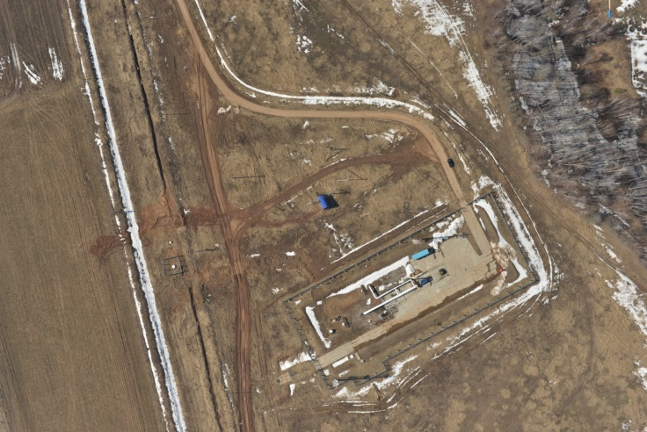
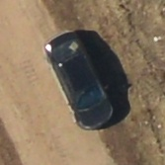
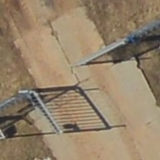
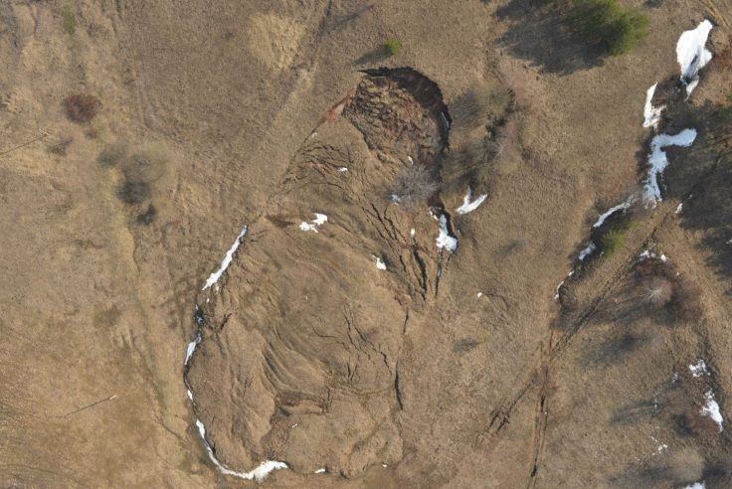
Опыт применения БАС для нефтегазовой отрасли
Воздушное обследование тестового участка магистрального нефтепровода
«Сургут-Полоцк» для ОАО «Верхневолжскнефтепровод»
Легковой автомобиль
Открытая калитка
Мониторинг эрозионных процессов
Нижегородская область,
17-19.04.2013

Slide 20
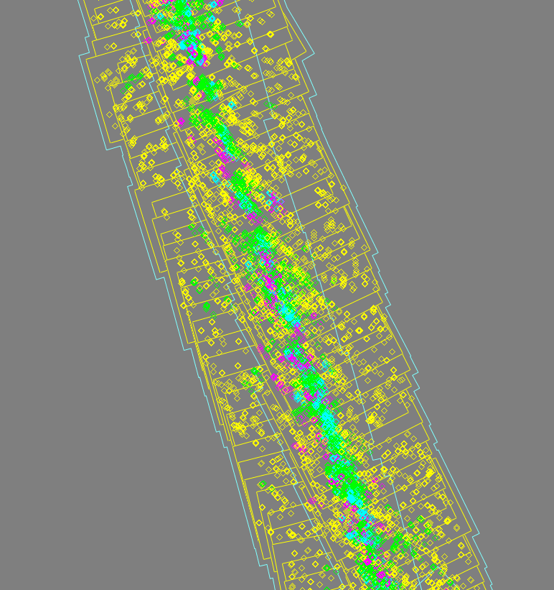

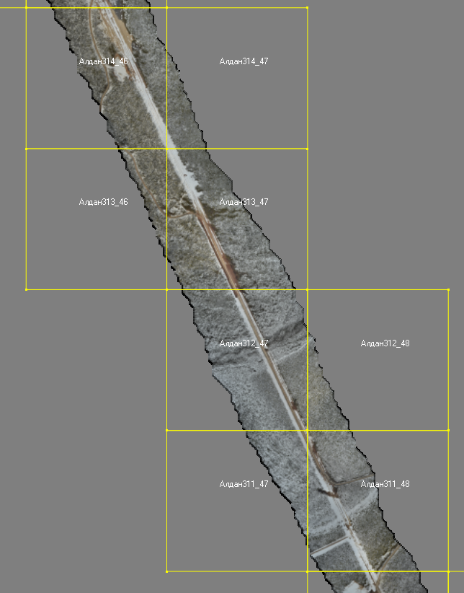
Опыт применения БАС для нефтегазовой отрасли
Инженерно-геодезические изыскания,
трубопроводная система ВСТО
создание ортофотопланов и цифровых топографических планов М 1:2000
выполнение стереотопографических измерений подвесов проводов на участок проектируемой трассы волоконно-оптической линии передачи
Республика Саха (Якутия),
декабрь 2013 – июнь 2014

Slide 21
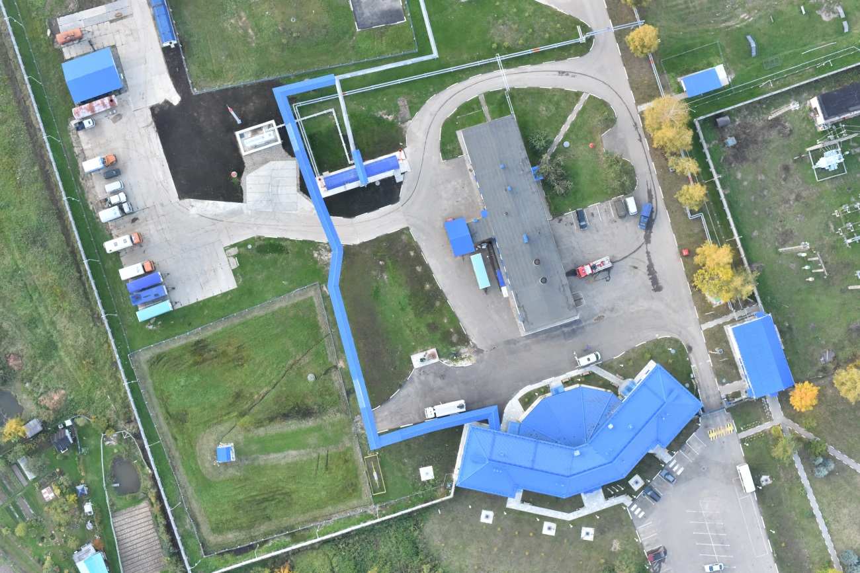
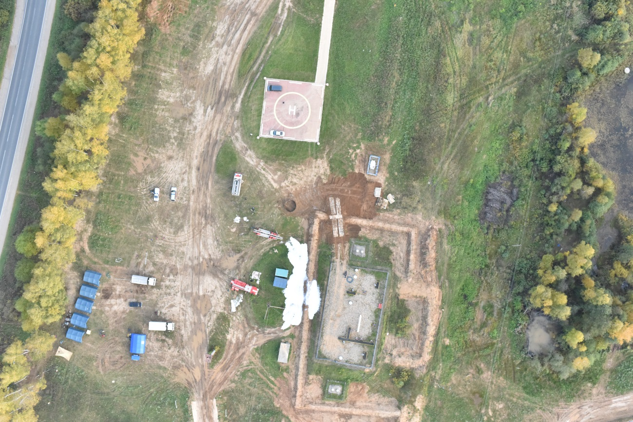
Опыт применения БАС для нефтегазовой отрасли
Командно-штабные учения в районе
НПС «Залесье» АО «Транснефть – Верхняя Волга»
Цели:
Подготовка актуальной информации о местности
Мониторинг хода учений
Ивановская область, 29.09.2016

Slide 22
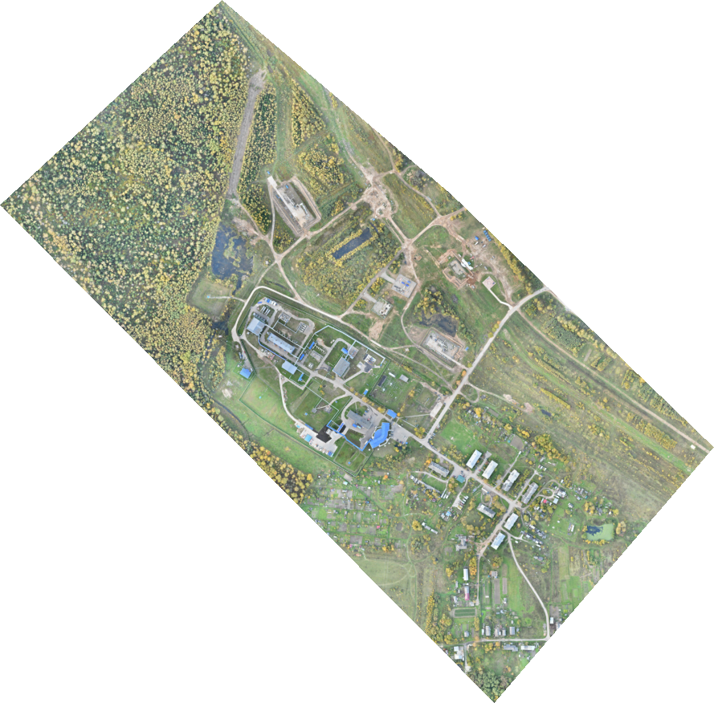
Опыт применения БАС для нефтегазовой отрасли
Командно-штабные учения в районе
НПС «Залесье» АО «Транснефть – Верхняя Волга»
Ортофотоплан на район проведения командно-штабных учений, НПС «Залесье»
АО «Транснефть – Верхняя Волга»
Ивановская область, 29.09.2016

Slide 23
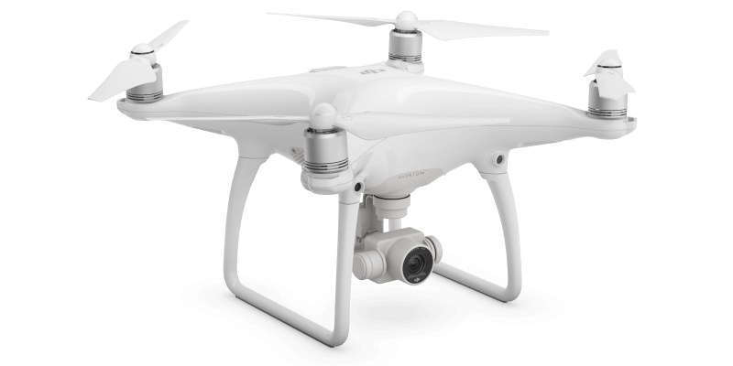
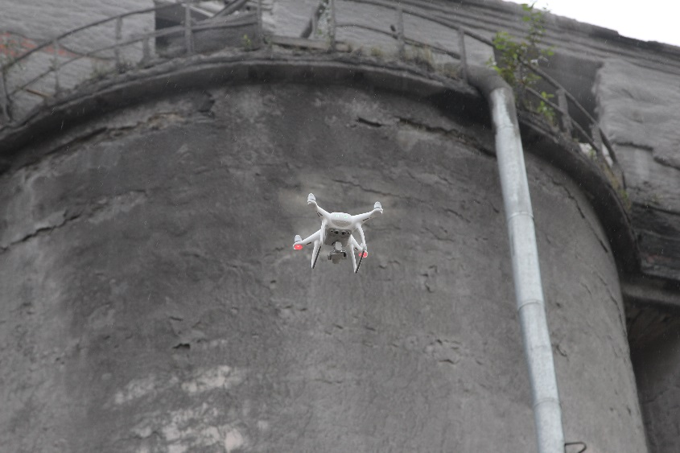
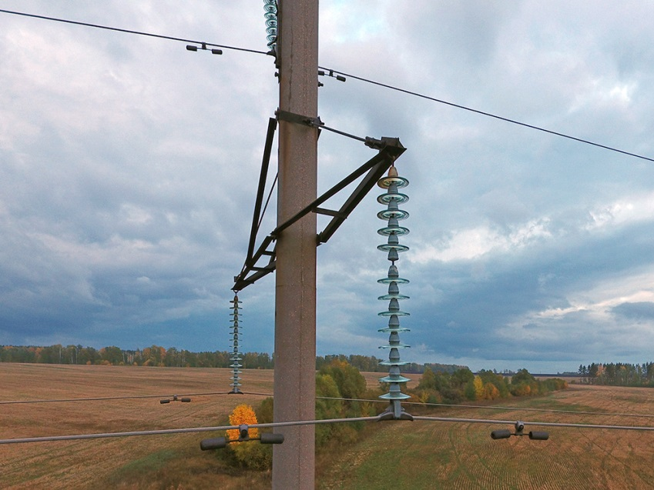
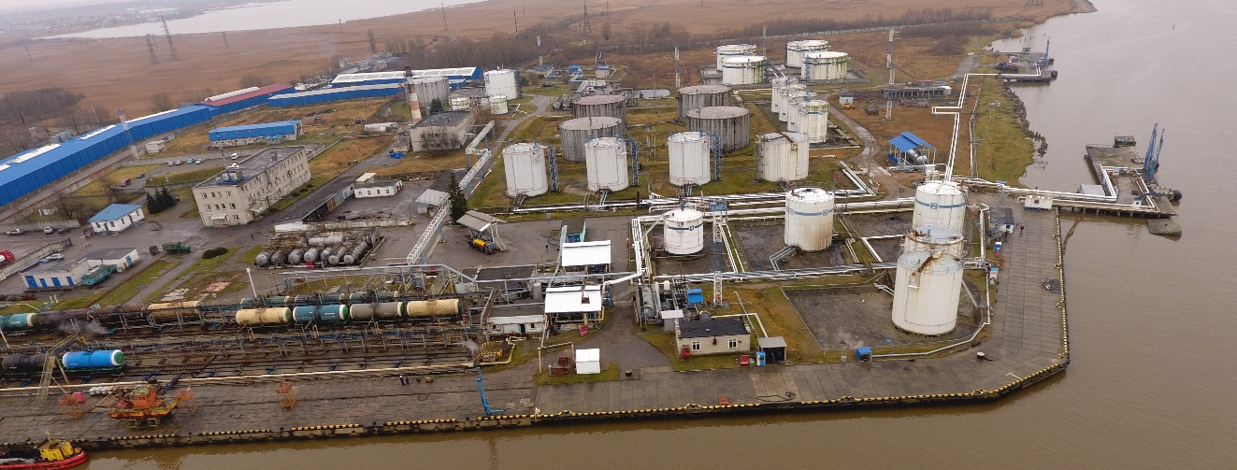
Опыт применения БАС для нефтегазовой отрасли
Дополнительные беспилотные средства для обследования инженерных сооружений

Slide 24
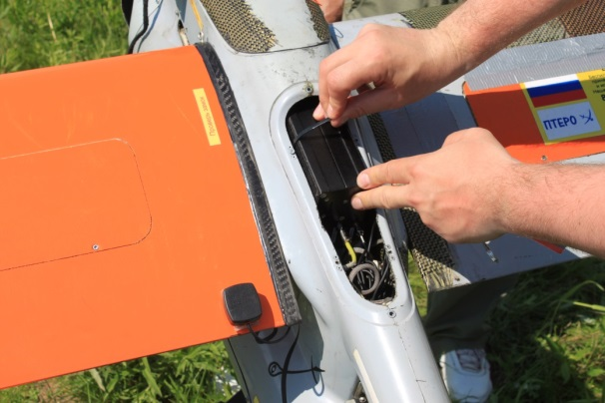
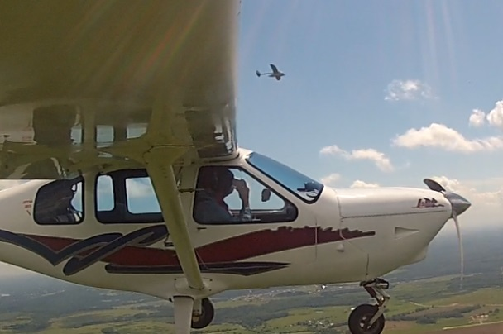
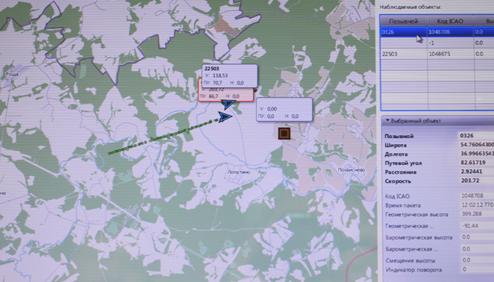
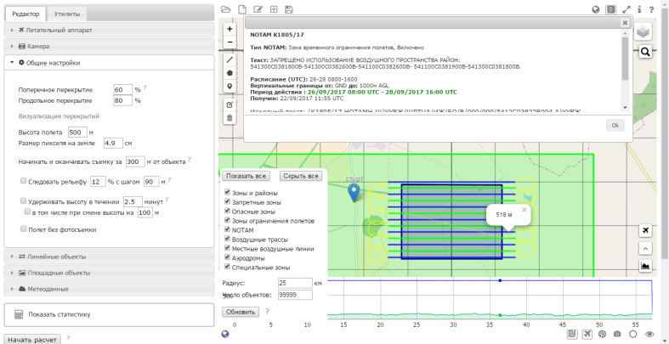
Повышение эффективности применения БАС
Деятельность компании «ПТЕРО» в области интеграции БВС в общее воздушное пространство, в целях выполнения полетов совместно с пилотируемой авиацией:
участие в работе Ассоциации «АЭРОНЕТ» по совершенствованию нормативно-правовой базы РФ
участие в работах по системе взаимного наблюдения в реальном масштабе времени АЗН-В VDL-4, проводимых совместно с ФГУП «ГосНИИАС», 2014-н.в.
создание программы планирования полетов «Птеро» для БАС. Расчет маршрутов выполняется с учетом рельефа. Поддерживается отображение структуры воздушного пространства РФ и использование баз данных искусственных препятствий

Slide 25

ООО «ПТЕРО»
Россия, Москва, 115432,
2-й Кожуховский пр-д, д. 12, стр. 11
тел. : +7 (499) 553-03-98
e-mail: uav@ptero.ru
www.ptero.ru

